Slide 1
Hlavní partneři pro rok 2017
Fotbalový zpravodaj
SK Štětí, z.s.
Sezóna 2016/2017
Divize skupina B Jaro
Další partneři pro rok 2017
FORNAXA –TĚSNĚNÍ, spol. s r.o.
Dům dětí a mládeže Štětí
VOLEMAN - autobusová přeprava
Ahlfit s.r.o.
Izolace Beran s.r.o.
POKORNÝ, spol. s r.o.
STAVEBNÍ STROJE A DOPRAVA s.r.o.
JT-Service s.r.o.
Průmstav Štětí a.s.
DEKRA Industrial s.r.o.
INDUSTRIAL CZ, spol. s r.o.
Unistroj s.r.o.
Tyma CZ, s.r.o.
Fortuna
Ruml s.r.o.
GEAR SERVICE s.r.o.
6.5.2017 sobota
10:15 hod 24. kolo
12.
FK Neratovice-Byškovice s.r.o.
www.stetimondifotbal.cz

Slide 2
Vítáme
Čekají nás 2 domácí zápasy během 1 týdne
Při příležitosti dnešního utkání divizní soutěže funkcionáře, hráče a příznivce
SK Štětí
FK Baník Souš
sobota 20.5.2015
10:15 hod podzim 1:4
SK Štětí, z.s.
FK Neratovice-Byškovice s.r.o.
Hlavního rozhodčího
Martina Hányše
Asistenty hlavního rozhodčího
Petra Talpáše
Davida Jati
Delegáta FAČR
Pavla Raucha
SK Štětí
TJ Sokol Libiš
Sobota 27.5.2015
10:15 hod podzim 1:0
2
47

Slide 3
Tabulka okresního přeboru staré gardy je bodově rozdělena do 3 pásem. První tvoří celky od 1. do 4. místa, kde se rozhodne o vítězi. Pak jsou tu týmy od 5. do 8. místa, kam patří i naše mužstvo. Osamoceně na posledním místě bez bodu jsou Pokratice.
Vážení sportovní
Přátelé
dva zápasy odehrálo mužstvo dospělých od vydání posledního zpravodaje a hodnocení není zrovna dvakrát příjemné. Dvě porážky a propad na 14. místo tabulky, které je sestupovým. Hodnocení zápasů a pozápasové ohlasy najdete na dalších stránkách. Více ale mrzí porážka na domácím trávníku s Meteorem. To bylo utkání, kde se hrálo o velmi důležité body. Hosté sice působili o něco fotbalověji, ale více šancí měl náš kolektiv. Koncovka to je vůbec slabina, se kterou se potýkáme v průběhu jara a důkazem jsou pouze 4 vstřelené branky v 8 utkáních. Před týdnem jsme mířili ne nedalekých Velvar v hodně oslabené sestavě. Mimo hru bylo hned 5 hráčů. Někteří sice seděli na lavičce, ale do hry moc použitelní nebyli, o čemž svědčí i to, že jsme vůbec nestřídali. Domácí, kteří v předchozích 4 zápasech vyhráli a v týmu mají i hráče s ligovými zkušenostmi, nás hodinu tlačili a vstřelili také 2 góly. Ukázali jsme však, že se dokážeme dostat i z takto nepříjemné situace a v závěro mohlo být srovnáno. Domácí byli lepším týmem, ale souhlasit s tím, že vítězství bylo zasloužené nemůžeme. V průběhu utkání jsme zažili hodně nespravedlnosti a nepřesných výroků od rozhodčího, které vyvrcholily v poslední minutě a určitě ovlivnily dění na hřišti. Přečíst si o nich můžete v referátu ze zápasu. A to jsme chtěli výkony rozhodčích v jarní části v tomto vydání pochválit. Také je chválíme a věříme, že toto byla jenom výjimka. Škoda jen, že v tak důležitém utkání. V boji o záchranu však stále žijeme a určitě jsme ještě neřekli poslední slovo. Už dnes proti Neratovicím se pokusíme zvítězit a promluvit do celkového pořadí ve spodní části tabulky.
Staňte se i vy naším pomocníkem a slušným povzbuzováním týmu SK Štětí vytvořte vítěznou kulisu dnešnímu zápasu.
 | Stará garda Sepap Štětí Okresní přebor 2016/17 po 12. kole
 | 1. | TJ Žitenice | 10 | 9 | 0 | 1 | 73:14 | 27
 | 2. | FK Litoměřicko, z.s. | 10 | 8 | 0 | 2 | 46:20 | 24
 | 3. | Tigo Nučnice 1996 | 11 | 8 | 0 | 3 | 48:32 | 24
 | 4. | TJ Sokol České Kopisty | 11 | 7 | 0 | 4 | 52:39 | 21
 | 5. | Slavoj Bohušovice | 11 | 5 | 0 | 6 | 34:51 | 15
 | 6. | Sepap Štětí | 11 | 4 | 0 | 7 | 29:26 | 12
 | 7. | Sokol Malé Žernoseky | 11 | 4 | 0 | 7 | 26:39 | 12
 | 8. | Dynamo Střížovice | 11 | 3 | 0 | 8 | 27:63 | 9
 | 9. | Sokol Pokratice | 10 | 0 | 0 | 10 | 11:62 | 0
Okresní přebor stará garda po 12.kole
Štětí | Tigo Nučnice | 1:3
Malé Žernoseky | České Kopisty | 0:2
Bohušovice | Střížovice | 6:1
Litoměřicko | Pokratice | 4:1
Štětí
Do toho
46
3

Slide 4
Přehled posledních výsledků mužstev SK Štětí
Stará garda si udělala radost,když dokázala vyhrát s čistým kontem na hřišti soupeře.
Sokol Pokratice
Sepap Štětí
0:4(0:2)
11. kolo 21.4.2017
Branky: M.Vála 2, J.Arazim 1, F.Svoboda
Dospělí
SK Štětí - FK Meteor Praha 0:2(0:0)
22.4.2017 Fortuna Divize B
TJ Slovan Velvary – SK Štětí 3:1(0:0)
29.4.2017 Fortuna Divize B
Stará garda
Sokol Pokratice - Sepap Štětí 0:4
21.4.2017 okresní přebor
Sepap Štětí – Tigo Nučnice 1:3(0:0)
28.4.2017 okresní přebor
Dorost
SK Štětí - FK Duchcov 2:0(0:0)
29.4.2017 I.A třída
.Starší žáci
FK Litoměřicko B - SK Štětí 2:1(2:1)
22.4.2017 Ústecký přebor
FK Litoměřicko - SK Štětí 6:0(0:0)
29.4.2017 Ústecký přebor
Mladší žáci
FK Litoměřicko B - SK Štětí 1:2 PK
22.4.2017 Ústecký přebor
FK Litoměřicko - SK Štětí 8:0(6:0)
29.4.2017 Ústecký přebor
4
45

Slide 5
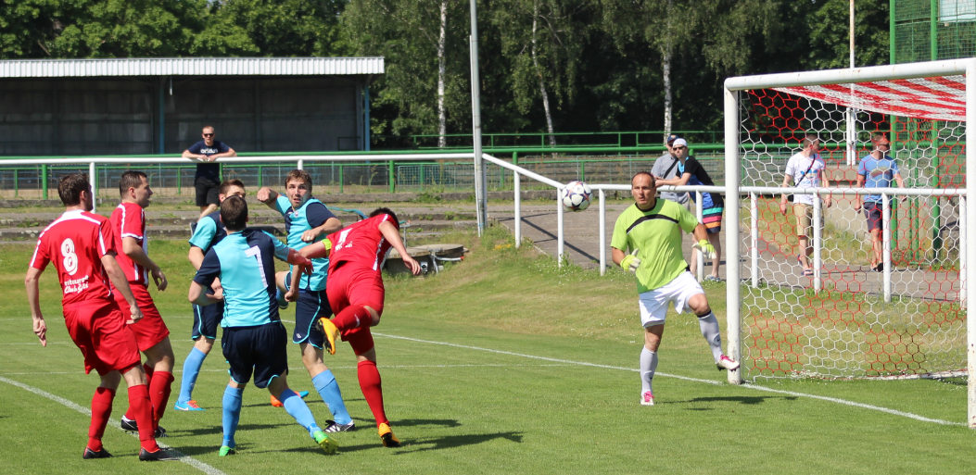
Ve vyrovnané duelu okresního přeboru starých gard rozhodla klidnější koncovka.
Fotbal na městském stadionu ve Štětí
Sepap Štětí - Tigo Nučnice 1996
1:3(1:1) 28.4.2017 12. kolo
Trenér domácího celku měl před zápasem z čeho vybírat. Dostavili se téměř všichni hráči a tak jedinou bolístkou bylo zranění Daniela Jermana, který nemohl pomoci. Ti, kdo nepřišli včas neviděli první gólovou příležitost, do které se dostal Jan Arazim. Na obou stranách byla vidět snaha hrát kombinačně a ukázat divákům, že i když s věkem nějaká ta kila přibyla, tak fotbalové myšlení zůstala a kopací technika také. Několikrát to předvedli hosté, ale Tomáš Duník v brance Sepapu se činil, jak za mlada. No a když už byl překonán, tak hosté zase z metru branku netrefili. Šance měla ale i naše squadra hledající na jaře tu správnou koncovku. Tu největší šanci měl asi Jan Čermák, ale technickou střelou si na Petra Fišera v brance Tiga nepřišel. O první branku utkání se postarali hosté. Nepřesná rozehrávka skončila u Patrika Bössra, který dlouho nepřemýšlel a nechytatelnou střelou k tyči z dobrých 17 metrů zajistil hostům vedení 1:0. Zařadili jsme vyšší rychlostní stupeň, získali mírnou převahu a brzo si urodilo i vyrovnání. Roh zahrál Jan Arazim a výskok Jonáka , po kterém hlavou srovnal na 1:1, byl výstavní. Ve 2. části jsme si vypracovali několik slibných příležitostí, větších i menších , ale vstřelit gól se pro starou gardu stává složitější než sestavit Rubikovu kostku. Ten správný klíč jak odemknout branku měli hosté. Bylo to sice po sporném momentu, který zaváněl ofsajdem, ale nic to neměnilo na věci , že jsme prohrávali 2:1. Vrhli jsme se do útočení, ale byla voda na mlýn hostující ofenzívy, která vyústila v branku na konečný výsledek 3:1.
Branky:Jonák 1
Sestava: Duník-J.Čermák, V Kubeš, Jakl, Svoboda, Kušpál, Vacek,
Hamšík, Páviš, Vála, Toráč, Tyle, Jonák, J.Arazim, Janata,
Božík, Vokoun, P.Čermák, Guzy
Vedoucí: J.Šťastný
Rozhodčí: A.Andrle
Datum | Den | Čas | Doma | Venku | Kolo | Kategorie
7.5.2017 | neděle | 9:00 | Turnaj Mondi |  |  | neregistrovaní
12.5.2017 | pátek | 17:30 | SK Štětí | Sokol České Kopisty | 14 | Stará garda okresní přebor
13.5.2017 | sobota | 10:15 | SK Štětí | SK PLASTON Šluknov | 19 | Dorost I.A třída
20.5.2017 | sobota | 10:15 | SK Štětí | FK Baník Souš | 26 | Dospělí
44
5

Slide 6
Bohatý zápasový i turnajový program o tomto i příštím víkendu
Nejmenší fotbalisté SK Štětí odehráli 2 turnaje okresního přeboru mladší přípravky ve skupině o 24. až 26. místo. Dnes hrají 3. v Libochovicích
Datum | Den | Čas | Doma | Venku | Kolo | Kategorie
6.5.2017 | sobota | 10:00 | Turnaj -Štětí A, Libotenice, Podlusky, Brozany C |  | Liga o 9.-12. místo J | Mladší přípravka A
6.5.2017 | sobota | 10:00 | Turnaj v Libochovicích -Štětí B, Libochovice, Vědomice |  | Liga o 24.-26. místo N | Mladší přípravka B
6.5.2017 | sobota | 10:00 | FK Jiskra Velké Březno | SK Štětí | 18 | Dorost
6.5.2017 | sobota | 14:00 | Satelitní turnaj- FK Litoměřicko, SK Roudnice n.L.+Štětí, Louny+Černčice |  | Ústecký přebor | Starší přípravka 2006
13.5.2017 | sobota | 10:00 | Turnaj v Brozanech-Štětí A, Brozany B, Žitenice, Libochovany |  | Pohár o 13.-16. místo J | Mladší přípravka A
13.5.2017 | sobota | 10:15 | FC CHOMUTOV | SK Štětí | 25 | Dospělí
13.5.2017 | sobota | 10:00 | Satelitní turnaj-Mostecký FK „modří“, SK Roudnice n.L.+Štětí, FK Ústí n.L., FAPV Děčín |  | Ústecký přebor | Starší přípravka 2006-6
14.5.2017 | neděle | 10:00 | Turnaj v DobříniF-Dobříň/Bezděkov, Podlusky, Třebenice, Štětí |  | Pohárová semifinálová skupina F | Starší přípravka B
14.5.2017 | neděle | 14:00 | Turnaj v Podluskách -Podlusky, Brozany, Lovosice, Štětí |  | turnaj | Mladší přípravka B
Turnaj Štětí 23.4.2017
Štětí "B" | Libochovice | 3:4
Štětí "B" | Vědomice | 6:8
Libochovice | Vědomice | 3:3
Turnaj Vědomice 29.4.2017
Vědomice | Libochovice | 3:7
Vědomice | Štětí "B" | 7:6
Libochovice | Štětí "B" | 2:3
Sestava: J.Bláha, P.Horáček, O.Jirásek, J.Klégrová, V.Marek, D.Novák, P.Novotný, M,Prosický, J.Slivanský, V.Králiková, M.Štefl, V.Šteflová, M.Tuček, J.Woska, T.Uřidil
Trenér: J.Špaček
Pořadí po 2 turnajích o 24. 26. místo
1. | Sahara Vědomice | 4 | 2 | 1 | 1 | 21:22 | 7
2. | FK Libochovice | 4 | 1 | 1 | 2 | 16:12 | 4
3. | SK Štětí B | 4 | 1 | 0 | 3 | 18:21 | 3
6
43

Slide 7
Třetí turnaj mladší přípravky v Libotenicích, ve skupině o 9.-12. místo, situaci před dnešním turnajem v Brozanech pěkně zamotal. Celkové pořadí je neuvěřitelně vyrovnané
Jarní vizitka FK Neratovice-Byškovice
FK Neratovice-Byškovice vstupovaly do jarní části ze 6. místa se ziskem 24 bodů. Hned v úvodu jara přichystaly překvapení, když v domácím prostředí porazily tehdy 2. tým tabulky Brozany. Na další výhru v normální hrací době pak musely čekat až do minulého kola, kdy doma porazily Souš jasně 3:0. Mezitím se po již zmiňovaném vítězství nad Brozany rozjížděly pomalu.Tři porážky v řadě a žádná vstřelená branka. Body přišly teprve až v dohrávce v Úvalech a to po penaltách. Derby utkání s Libiší skončilo remízou. Kopaly se penalty s úspěchem pro Neratovice. Penaltovou sérii zakončil tým v Chomutově, kde byli úspěšnější domácí. Po důležitém posledním vítězství doma mají Neratovice-Byškovice 34 bodů a jsou na 8.místě tabulky
Turnaj mladší přípravky 22.4.2017 Libotenice o 9.-12.místo
Zápas | Soupeři |  | Výsledek
1. | SK Štětí A | SK Libotenice | 4:6
2. | TJ Dynamo Podlusky | SK Sokol Brozany C | 3:3
3. | SK Štětí A | TJ Dynamo Podlusky | 6:6
4. | SK Libotenice | SK Sokol Brozany C | 4:4
5. | SK Štětí A | SK Sokol Brozany C | 2:5
6. | TJ Dynamo Podlusky | SK Libotenice | 2:6
Sestava: Tomáš Jakl, Dominik Božík, Lukáš
Čechal, Tomáš Kýček, Eliška Merhautová,
Jaroslav Pačes, Eliška Říhová, Štefl Dominik
Trenér: Jiří Jakl, Radek Švejdar
16. | 11.3.2017 | Neratovice - Brozany | 1:0
18. | 25.03..2017 | Neratovice - Nymburk | 0:2
19. | 02.04..2017 | Meteor - Neratovice | 3:0
20. | 08.04..2017 | Neratovice - Velvary | 0:3
17. | 12.04..2017 | Úvaly - Neratovice | 1:0 PK
21. | 15.04..2017 | Neratovice - Libiš | 1:0 PK
22. | 21.04..2017 | Chomutov - Neratovice | 2:1 PK
23. | 29.04..2017 | Neratovice - Souš | 3:0
Celkové pořadí po 3. turnajích
1 | Štětí | 9 | 4 | 2 | 3 | 55:45 | 14
2 | Brozany C | 9 | 4 | 2 | 3 | 52:47 | 14
3 | Podlusky | 9 | 3 | 2 | 4 | 47:53 | 11
4 | Libotenice | 9 | 3 | 2 | 4 | 41:50 | 11
42
7

Slide 8
Pohled do historie vzájemných zápasů
Starší přípravka si už před posledním turnajem zajistila
9. místo v okresním přeboru
Soutěž | Kolo | Datum | Doma | Venku | Výsledek
Divize sk.B | 4 | 1.9.1979 | Neratovice | Štětí | 1:3
Divize sk.B | 19 | 22.3.1980 | Štětí | Neratovice | 3:0
ČFL | 5 | 11.9.1982 | Štětí | Neratovice | 1:1
ČFL | 20 | 16.4.1983 | Neratovice | Štětí | 0:4
ČFL | 7 | 24.9.1983 | Štětí | Neratovice | 3:2
ČFL | 22 | 28.4.1984 | Neratovice | Štětí | 4:1
ČFL | 6 | 29.9.1984 | Neratovice | Štětí | 1:1
ČFL | 21 | 14.4.1985 | Štětí | Neratovice | 3:1
ČFL | 6 | 28.9.1985 | Štětí | Neratovice | 1:1
ČFL | 21 | 19.4.1986 | Neratovice | Štětí | 2:0
ČFL | 2 | 23.8.1986 | Neratovice | Štětí | 2:1
ČFL | 17 | 21.3.1987 | Štětí | Neratovice | 1:1
ČFL | 4 | 5.9.1987 | Neratovice | Štětí | 6:1
ČFL | 19 | 2.4.1988 | Štětí | Neratovice | 1:0
ČFL | 9 | 8.10.1988 | Štětí | Neratovice | 2:0
ČFL | 24 | 13.5.1989 | Neratovice | Štětí | 1:0
Divize sk.B | 8. | 28.9.2013 | Štětí | Neratovice | 1:2
Divize sk.B | 23. | 27.4.2014 | Neratovice | Štětí | 0:3
Turnaj starší přípravky 23.4.2017 Travčice
Okresní přebor 9.-12.místo
Zápas | Soupeři |  | Výsledek
1. | Třebenice | FK Liběšice | 5:0
2. | Třebenice | FK Travčice | 4:0
3. | Třebenice | SK Štětí | 0:9
4. | FK Liběšice | FK Travčice | 2:1
5. | FK Liběšice | SK Štětí | 1:8
6. | FK Travčice | SK Štětí | 1:15
Již třetí turnaj v bojích o celkové 9. až 12. místo okresního přeboru probíhal v neděli 23. Dubna v Travčicích. Od úvodního hvizdu rozhodčího panovala na hřišti herní pohoda a naši hráči si dění na hřišti užívali. Už v prvním zápase proti Třebenicím se mužstvo rozstřílelo a po nádherných brankách a kombinačních akcích zvítězilo 9:0. Podobný průběh měly i naše další zápasy, jak proti Travčicím, tak i Liběšicícím. Snažili jsme se i udržet čisté konto. Nakonec ale soupeř vždy jednu branku vstřelil a měl z toho i velkou radost. Přesně takto to má na zápas těch nejmenších fotbalistů vypadat. Nejlepším střelcem turnaje se stal David Kosorič. Nejlepším hráčem SK Štětí byl po zásluze vybrán Daniel Malina, který krásnými přihrávkami zásoboval útočníky. Poslední turnaj této skupiny sehrajeme v neděli 30.dubna na domácím trávníku od 10:00, kdy budou chtít hráči ukázat všem štětským fanouškům, že fotbalové řemeslo již ovládají perfektně.
Branky: David Kosorič 12, D.Hromy 9, L.Malina 6, P.Bradáč 3, R.Paďour 2, M.Eisenhammer 1
Sestava: P.Hůrka, Dragan Kosorič, R.Paďour, M.Šedivý, D.Malina, L.Malina, David Kosorič, D.Hromy, P.Bradáč, M.Eisenhammer
Trenéři: M.Hromy, J.Malina
Na podzim jsme v Neratovicích dohrávali v devíti
FK Neratovice-Byškovice – SK Štětí
2:0(0:0) 8.10.2016 9. kolo
Sestava: Kloub(55.ČK)-Čámský(55.Michovský), Šimral, Vacek, Mencl-
Kucler, Slanička, Hrdý(44.ČK), Stejskal(79.Vokoun)-Belák,
Böhm(79.Tichý)
Připraveni: Lelek
Trenér: J.Vinš Vedoucí: J.Havner Masér: K.Zavřel
Rozhodčí: I.Duchoň-J.Brda, L.Šulcová Delegát: V.Havránek
110 diváků
Pořadí po 3 turnajích
1 | Štětí | 9 | 9 | 0 | 0 | 84:14 | 27
2 | Slavoj Třebenice | 9 | 5 | 0 | 4 | 26:23 | 15
3 | Liběšice | 9 | 4 | 0 | 5 | 21:30 | 12
4 | Travčice | 9 | 0 | 0 | 9 | 7:71 | 0
8
41

Slide 9
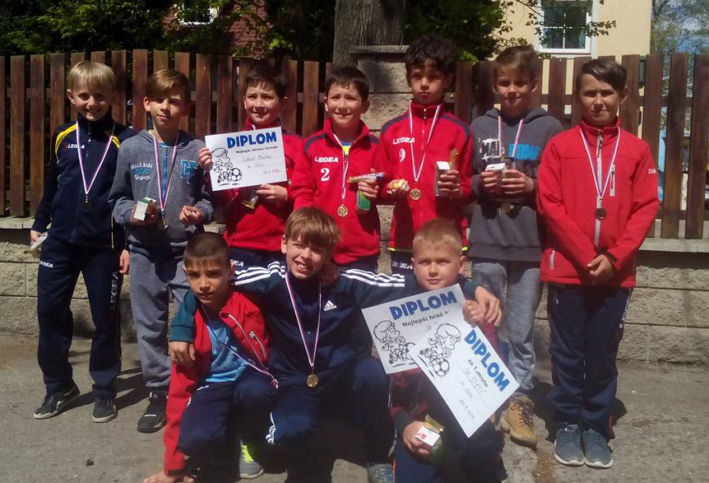
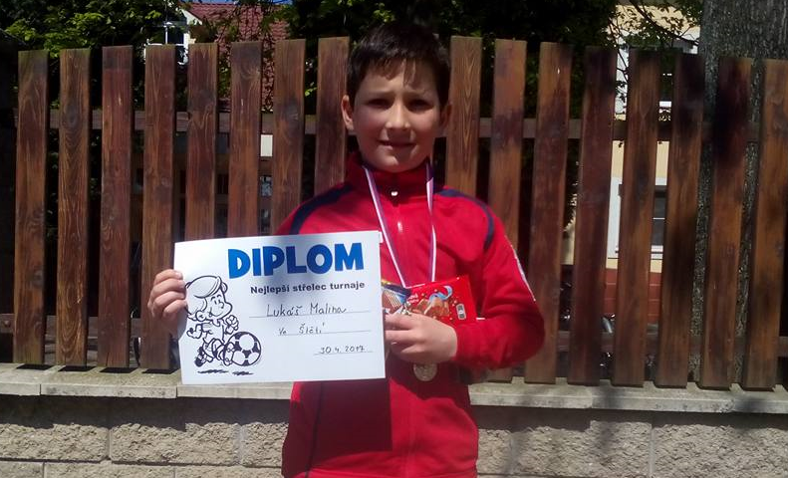
Turnaj starší přípravky
Štětí 30.4.2017
V dramatickém závěru utkání jsme byli blízko bodu. Nepříznivé okolnosti naší snahu překazily.
TJ Slovan Velvary – SK Štětí
3:1(0:0) 29.4.2016 23. kolo
Pokusit se smazat ztrátu z minulého kola doma s Meteorem jsme jeli do Velvar. Situaci jsme měli o to těžší, že jsme počítali zraněné a také nemocné hráče základní sestavy. Navíc Velvary patří na jaře k výsledkově k těm nejlepším a věděli jsme, že ve zdejším prostředí získat body nebude lehké. Už v 1. minutě jsme se hlásili o penaltu po ruce jednoho z hráčů domácích ve vlastním pokutovém území. Nepískalo se. Jinak se od úvodních minut hrálo většinou na naší polovině a v rozestavění s pětičlennou zálohou jsme museli odolávat nájezdům domácích, kteří v 8. minutě kopali již třetí roh. Velkou šanci si domácí ale připravili až v 18. minutě. Dostal se do ní po hlavičce Chrobák, ale Gabriel stačil úspěšně zlikvidovat. Naše mužstvo se mockrát do blízkosti soupeřovi branky nedostávalo, a když už to vypadalo nadějně tak po jasných faulech, kdy jsme měli zahrávat volné přímé kopy, píšťalka rozhodčího Hanouska mlčela. Do vedení se domácí nedostali ani ve 30. minutě. Blízko byl Budějský, ale po jeho snaha v dobrém postavení skončila neúspěšně. Při jednom z dalších útoků pustil asistent domácí zakončení, i když to zavánělo velkýýým ofsajdem. Gabriel v brance naštěstí pro nás zasáhl úspěšně. Velvary tlačily i v závěru poločasu. Rozhodčí nešetřil volnými přímými kopy, ale naše obrana stála vždy na správném místě. K vidění byli také 2 žluté karty pro Hrdého a Böhma. Ještě jednu šanci si domácí před změnou stran přichystali. Měl ji Budějský, ke kterému se dostal odražený míč, ale branku netrefil. Druhou půlku jsme zahájili se stejnou taktikou, jako první. Věnovat se hlavně defenzívě a zkoušet vyrážet k překvapivým útokům. Horko bylo ale bylo více
Nejlepší střelec turnaje
Lukáš Malina - SK Štětí
40
9

Slide 10
Velvary – Štětí 29.4.2017
V posledním turnaji starší přípravky okresního přeboru skupiny o 9. až 12. místo naši hráči potvrdili, že jim celkové
1. místo patří právem.
před naší svatyní. Komjatý pálil vedle a ještě větší příležitost, přímo tutovku měl Müller v 54. minutě, ale trefil jen ochrannou síť za brankou. Vedoucí branky se domácí přeci jen dočkali. V 56. minutě zahrával volný přímý kop již několikrát zmiňovaný Budějský. Míč z jeho kopačky překvapil brankáře takovým způsobem, že pod rukou proklouzl do branky na 1:0. Nezbývalo nic jiného než obrannou ulitu otevřít. Brzy mohlo být také srovnáno. Na přesný centr vyskočil úplně sám před brankou Slanička, ale balón skončil metr nad. Běžela 68. minuta, když ve středu hřiště ztratil míč Poráč. Marné bylo jeho volání, že to bylo po nedovoleném zákroku. Ve hře se pokračovalo a co bylo ještě horší, následoval protiútok Komjatýho, který kličku brankáři zakončil brankou na 2:0. Nevzdali jsme se a zdaleka už to nebyla hra jen na jednu branku. Odměna přišla 10 minut před koncem. Za obranu zaběhl Hrdý a po přihrávce od Böhma nechytatelně překonal Měsíčka v brance. 1:2. Na vyrovnání zbývalo ještě dost času. Kopali jsme 2 volné přímé kopy, ale bylo to všechno kolem půlky hřiště a nic z toho nebylo. Drama vrcholilo v 90. Minutě. U rohového praporku se krásnou kličkou zbavil obránce Hrdý. Byl jim však ze zadu podkopnut a poslán k zemi. K údivu všech, místo toho, abychom se pokusili vyrovnat po volném přímém kopu, následoval útok, a protože všichni naši hráči i brankář byli na polovině, tak stačilo Obrtlíkovi dlouhým nákopem poslat míč do prázdné branky na 3:1. A protože rozhodčí nenašel důvod ani k minutě nastavení, tak to Branky: Hrdý 1
Sestava: Gabriel-Tichý, Ransdorf, Vacek, Čámský-Poráč, Slanička, Beruška,
Šmidrkal, Hrdý-Böhm
Připraveni: Mencl, Belák, Hromas, M.Svoboda
Trenér: R.Houška Vedoucí: J.Havner Masér: K.Zavřel
Rozhodčí: K.Hanousek-P.Martínek, V.Kovářová
Delegát: J.Hanzal
Turnaj starší přípravky 30.4.2017 Štětí
Okresní přebor 9.-12.místo
Zápas | Soupeři |  | Výsledek
1. | Třebenice | FK Liběšice | 3:1
2. | Třebenice | FK Travčice | 1:1
3. | Třebenice | SK Štětí | 3:5
4. | FK Liběšice | FK Travčice | 2:1
5. | FK Liběšice | SK Štětí | 2:6
6. | FK Travčice | SK Štětí | 0:8
Sestava: Matěj Baroch-Daniel Malina, Marek Eisenhammer,
David Kosorič, David Bradáč, Jaroslav Pačes, Matyáš
Řehtáček, Lukáš Dvořák, Daniel Hromy, Lukáš Malina
Nejlepší střelec turnaje: Lukáš Malina
Nejlepší hráč Štětí: Jaroslav Pačes
Trenér: J.Malina, M.Hromy
Rozhodčí: Jan Šíma, Marek Šíma
1 | Štětí | 12 | 12 | 0 | 0 | 103:19 | 36
2 | Slavoj Třebenice | 12 | 6 | 1 | 5 | 33:30 | 18
3 | Liběšice | 12 | 5 | 0 | 7 | 26:40 | 15
4 | Travčice | 12 | 0 | 1 | 11 | 9:82 | 1
10
39

Slide 11
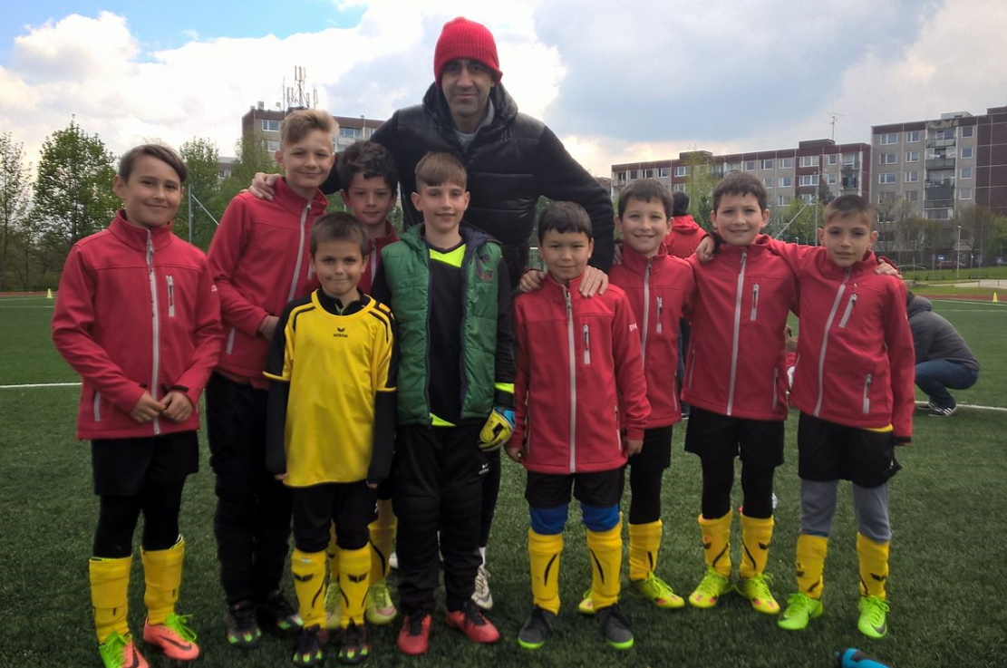
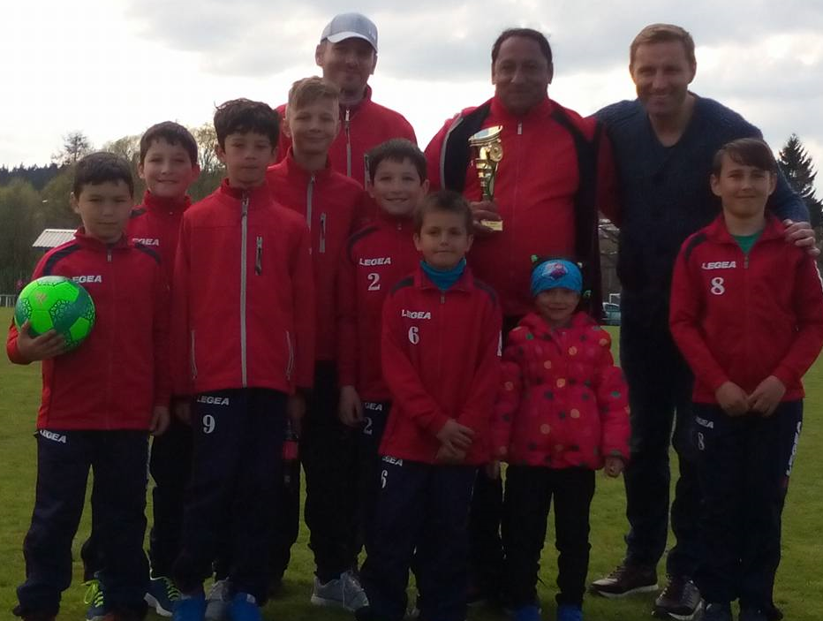
Herec Jakub Kohák společně s naší starší přípravkou na turnaje Picatec tours v Praze 29.4.2017
Po zápase ve Velvarech
Pavel Janeček – trenér TJ Slovan Velvary
Byly to skutečně nepříjemné chvilky, které jsme nakonec ustáli. Hosté po dosažení kontaktní branky byli doopravdy hodně nepříjemní. Nebyli daleko k tomu, aby nás potrestali za výprodej šancí, které jsme si vypracovali už do přestávky Vladimí Frey – předseda SK Štětí
Škoda, že jsme nemohli nastoupit v kompletním složení. Momentálně nám chybí pět kluků ze základu, s nimiž bychom Velvarským cestu za vítězstvím určitě více zkomplikovali. Vycházeli jsme ze zabezpečené obrany a snažili se využívat každé příležitosti k brejkům, což nám v první půli moc nevycházelo. V té druhé jsme byli v tomto směru, hlavně v závěrečné čtvrthodince, mnohem aktivnější. To však nestačilo na to, abychom si odvezli nějaké body, které nám ve finiši v boji o záchranu mohou chybět.
Milan Plíšek – sekretář SK Štětí
Až do 56. minuty nám taktika, věnovat se hlavně obranné činnosti, vycházela. Šancí jsme si sice moc nevytvořili, ale výsledek 0:0 vyhovoval. Když jsme ale gól dostali, tak už jsme dokázali i nebezpečně zaútočit a ohrozit branku Velvar. Nakonec i po nepříznivém průběhu utkání, jsme bod mohli mít. Mužstvo se dobře vypořádalo s velkou marodkou, bojovat muselo i s nepřesnými výroky rozhodčího, kdy to vše vrcholilo po zákroku na Hrdého v 90. minutě, který rozhodčí posoudil jako dovolený, a který mohl ještě třeba vést i k vyrovnání.
Lion sport cup Jablonec n.N. 1.5.2017 – starší přípravka
38
11

Slide 12
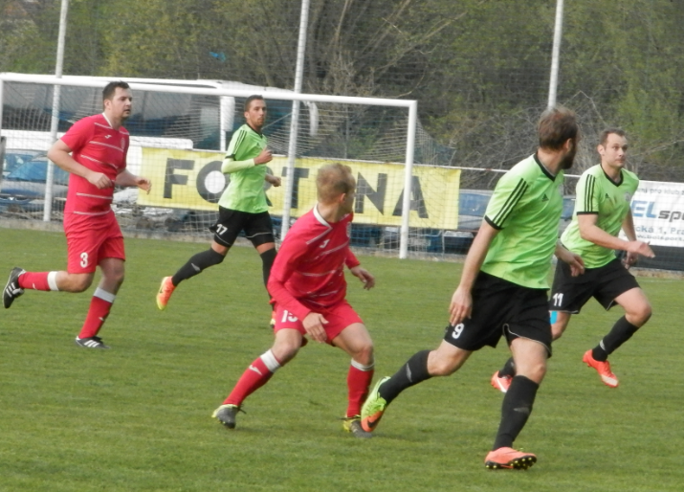
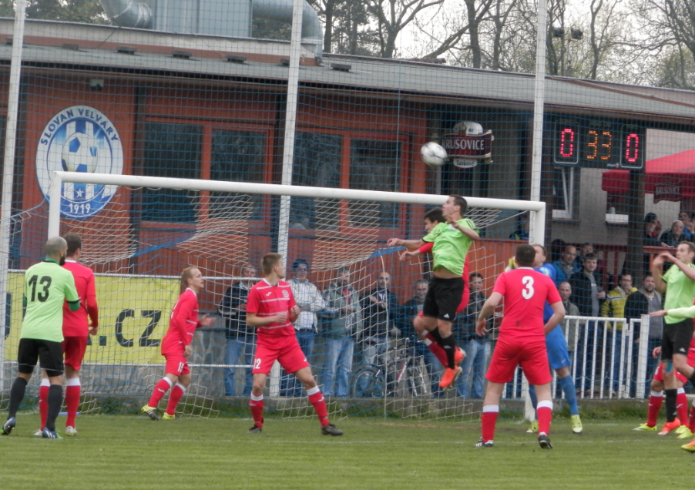
TJ Slovan Velvary – SK Štětí 29.4.2017
foto Jiří Havner
Kvalitně obsazený turnaj starší přípravky, kterému předcházely turnaje kvalifikační, se hrál v sobotu 29.4.2017 pod názvem Picatec tours v Praze na Barrandově
Výsledky:
SK Štětí – Unhošť 1:2, SK Benešov 2:0, Vysočina Jihlava 0:4, SK Kladno 6:2, Šumperk 1:2, MFK Most 0:5, Lomnice nad Popelkou 3:2, Fotball Talent Academy 1:5
Pořadí:
1. Vysočina Jihlava 2.MFK Most 3.Fotball Talent Academy 4. Lomnice nad Popelkou 5. Šumperk 6. SK Benešov 7. SK Štětí 8. Unhošť 9. SK Kladno
Sestava: D.Hromy,D.Kosori, D.Malina, L.Malina,
L.Dvořák, L.Širochman, P.Hůrka, Dragan
Kosorič, M.Šedivý
Branky: Davod Kosorič 7, D.Hromy 5, .Širochman
1, L.Malina 1
Úvodní zápas turnaje jsme prohráli, ale náladu jsme si vylepšili hned v dalším utkání proti Benešovu. V dalším průběhu turnaje nás prověřili silné týmy například z Jihlavy nebo Mostu. Z celkového počtu 8 zápasů jsme 5x prohráli a 3x vyhráli. Nakonec z toho bylo celkově 7. místo. Na stupnici našich letošních výsledku považujeme umístění, jako malý neúspěch, ale to nevadí i takové jsou zápasy a turnaje. Domů jsme si přivezli pěkné zážitky, které zpestřila návštěva Jakuba Koháka známého to herce například ze seriálu Okresní přebor, kde měl úlohu brankáře.
12
37

Slide 13
Lion sport cup Jablonec turnaj starší přípravky v Jablonci n.N. 1.5.2017 za účasti 16 mužstev
14. kolo divizní soutěže
Sestava: D.Hromy, David Kosorič, Dragan Kosorič,
D.Malina, L.Malina, P.Hůrka, M.Šedivý,
D.Čechal, L.Širirochman
Branky: David Kosorič 8, D.Hromy 6, M.Šedivý 1,
L.Dvořák 1, D.Čechal 1
Výsledky v základní skupině:
SK Štětí – FK Jablonec n.N. 4:2, 1FK Příbram 1:4, FA Boleslawiec 2:0, Tempo Praha 3:0, FK Letohrad 3:1, Dukla Praha 3:2
Osmifinále: Talent Boleslawiec
Čtvrtfinále: TFK Lanškroun 0:7
Pořadí:
1. Bohemians 2. 1.FK Příbram 3.Slovan Liberec 4.FK Lanškroun 5.SK Štětí 6. Dukla Praha 7. FK Ústí n.L. 8.FK Letohrad 9. Tempo Praha 10. FA Boleslawiec 12. FK Jablonec n.N. 13. VTJ Rapid Liberc 14. Talent Boleslawiec 15.FC Hlučín 16. SK Psáry
FC CHOMUTOV - TJ Sokol Libiš 2:0(1:0)
vyrovnané utkání. Domácí po výměně trenéra podruhé za sebou v boji o záchranu vyhráli. V 1. poločasu vstřelil branku Boček a na konečných 2:0 upravil Zahradník 15 minut před koncem.
FK Neratovice-Byškovice - FK Baník Souš 3:0(1:0)
Neratovice po dlouhé době získala 3 body. Naposledy to bylo v 1. jarním kole doma proti Brozanům. Trenér Staněk udělal změny v sestavě a přineslo to ovoce. Souš podruhé za sebou prohrála.
SK POLABAN Nymburk-TJ TATRAN Rakovník 1:2(0:1)
druhá porážka vedoucího celku tabulky, kterou trenér domácích Kabyl hodnotil slovy, že jeho svěřenci nejsou stroje. Horší jsme nebyli, ale chyběla finální přihrávka. Dodal.
TJ Slovan VELVARY - SK Štětí 3:1(0:0)
hosté vsadili na obranu a skoro hodinu jim to vydrželo. Domácí vedli už o 2 branky, ale nakonec se báli, aby hosté nevyrovnali. Ti se zlobili na výkon rozhodčího a velké roztrpčení cítili hlavně v závěru utkání.
SK Český Brod - SK Kladno odloženo na 10.5.2017
FK Meteor Praha - Mostecký fot. klub 2:1 PK (0:0)
hosté potvrdili zlepšenou formu, i když získali pouze bod. Domácí sice vedli 1:0, ale brzo bylo srovnáno z kopačky Režného na 1:1. Pak měli několik šancí k rozhodnutí obě mužstva, ale nakonec rozhodovaly penalty.
SK Úvaly - Sokol Hostouň 2:1 PK (1:1)
utkání 2 zachraňujících se mužstev. Hosté šli po dlouhé době do vedení, o které rychle přišli. 2. poločas hrála Hostouň po větru měla 4 slibné šance. Žádnou nevyužila. Lépe zahráli penalty domácí a mají bod navíc.
SK Sokol Brozany - FC Nový Bor 6:2(5:1)
Domácím stačil poločas a 3 branky Chukwuma Chukwudi během 15 minut. Ve 2. poločase už tolik branek nepadalo, i když šancí bylo na obou stranách hodně.
Měli jsme výborný začátek. Překvapili domácí hráče i fanoušky Jablonce výhrou 4:2. V dalším utkání nás čekal jeden z aspirantů na vítězství v turnaji 1.FK Příbram. Drželi jsme krok a dlouho i výsledek 2:1. Rozhodovalo se až v úplném závěru, kdy jsme 2x inkasovali. V dalším zápase proti zahraničnímu soupeři z Polska jsme nastartovali sérii 5 vítězství v řadě. Mezi týmy, které jsme porazili byla i Dukla Praha. Odpoledne následovaly vyřazovací zápasy a to už naši borci pomalu začínali cítit 3 denní únavu z předchozích turnajů. V plné parádě se to projevilo ve čtvrtfinále proti Lanškrounu , kdy už jsme hráli spíše pěší fotbal a těšili se na konec utkání. I tak z toho bylo nádherné 5. místo. Nakonec jsme se vyfotili i s bývalými hráči pražské Sparty Tomášem Zápotočným a Milanem Fukalem.
36
13
Notes:
Si může

Slide 14
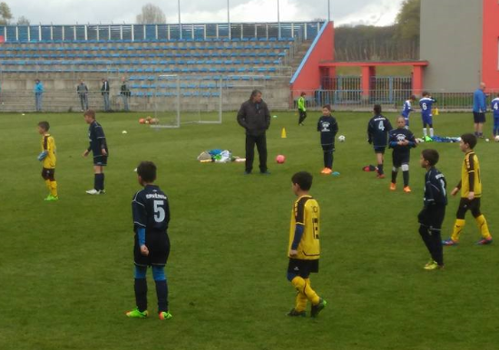
 | Divize skupina B 23. kolo 2016-2017
 | 1. | SK POLABAN Nymburk s.r.o. | 23 | 15 | 3 | 3 | 2 | 53:20 | 54
 | 2. | SK Sokol Brozany | 23 | 13 | 6 | 2 | 2 | 52:22 | 53
 | 3. | SK Kladno, a.s | 22 | 13 | 3 | 2 | 4 | 44:22 | 47
 | 4. | SK Český Brod | 22 | 12 | 3 | 3 | 4 | 50:22 | 45
 | 5. | TJ Baník Souš, z.s. | 23 | 10 | 2 | 3 | 8 | 34:26 | 37
 | 6. | Fotbalový klub Meteor Praha VIII | 23 | 9 | 4 | 0 | 10 | 36:27 | 35
 | 7. | TJ Tatran Rako Rakovník | 23 | 9 | 2 | 3 | 9 | 28:34 | 34
 | 8. | FK Neratovice-Byškovice, | 23 | 8 | 4 | 2 | 9 | 25:32 | 34
 | 9. | TJ Slovan Velvary | 23 | 9 | 1 | 4 | 9 | 40:35 | 33
 | 10. | Sportovní klub Úvaly | 23 | 9 | 2 | 2 | 10 | 23:29 | 33
 | 11. | FC Nový Bor, z.s. | 23 | 5 | 7 | 3 | 8 | 28:43 | 32
 | 12. | FC Chomutov s.r.o. | 23 | 8 | 2 | 2 | 11 | 25:31 | 27
 | 13. | TJ Sokol Hostouň | 23 | 7 | 2 | 2 | 12 | 25:35 | 27
 | 14. | SK Štětí, z.s. | 23 | 5 | 1 | 6 | 11 | 29:49 | 23
 | 15. | Mostecký fotbalový klub | 23 | 5 | 1 | 3 | 14 | 27:60 | 20
 | 16. | TJ Sokol Libiš | 23 | 1 | 2 | 5 | 15 | 17:49 | 12
Satelitní turnaj starší přípravky 22.4.2017 Roudnice n.L.
SK Štětí – FK Bílina 6:2
SK Štětí - SK Ervěnice-Jirkov 5: 0
SK Štětí - Mostecký FK zelení 4:7
Další úspěšné vystoupení starší přípravky na satelitním turnaji Ústeckého přeboru, který se tentokrát odehrál v Roudnici nad Labem na hřišti Pod lipou. Hráči Štětí si fotbal užívali a ze hry byla cítit velká radost. Soupeři to s námi a to hlavně v prvních dvou zápasech neměli jednoduché. Když se k tomu přidalo i mnoho pěkných kombinačních akcí, tak si oko nejednoho fotbalový diváka lahodilo sledováním toho nejmenšího fotbalového potěru. Přemožitele jsme našli až v posledním zápase, ale nevadí. Narazili jsme na jedno z nejsilnějších mužstev kraje v této věkové kategorie. Výsledek mohl být ještě, kdybychom dokázali využít více gólových šancí.
Branky: Dragan Kosorič 4, D.Hromy 5, L.Malina 5, L.Dvořák 1
Sestava: D.Kosorič, P.Hůrka, R.Paďour, M.Šedivý, L.Dvořák,
D.Malina, L.Malina, David Kosorič, D.Hromy, D.Čechal
Trenér: J.Malina, M.Hromy
Před 14 dny jsme pasovali na 1. místo Nymburk s tím, že ho už bude těžko někdo ohrožovat a hle nyní je situace jiná. Brozany ztrácí jen bod a bez šance není ani Kladno, které má zápas s Českým Brodem k dobru. Ten se 45 body také moc neztrácí. Pátá Souš se 37 body si už soutěž může užívat a stejně tak šestý Meteor se 35 body, který před několika koly myslel ještě na záchranu. Rakovník na 7. místě má stejně jako 8. Neratovice 34 bodů. Druhou polovinu se 33 body načínají Velvary, které vyhrály 5 kol za sebou. Následují Úvaly se stejným počtem bodů. Pak je tu Nový Bor se 32 body, který v posledním kole vyfasoval vysokou porážku v Brozanech. Mezi posledními 5 mužstvy se pravděpodobně rozhodne o sestupujících. Chomutov na 12. resp. Hostouň na 13. místě z nich mají nejlepší pozici. Náš tým prohrál poslední 2 utkání a s pouhými 23 body je na 14. místě. Ožil Most na 15. místě. 4 body v posledních 2 kol. Zpečetěno to má asi Libiš na posledním místě.
14
35

Slide 15
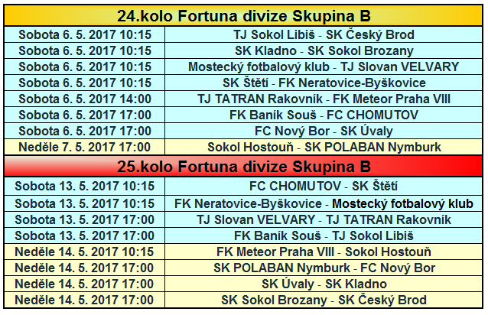
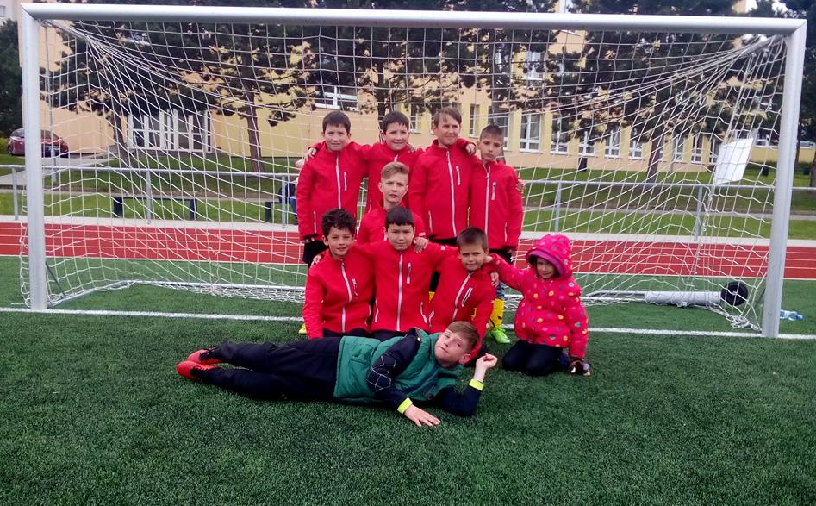
Satelitní turnaj starší přípravky 30.4.2017 Ústí n.L.
SK Štětí – Junior Teplice 3:10
SK Štětí - FC Chomutov 5:2
SK Štětí - FK Ústí n.L. 6:6
Satelitní turnajový seriál starší přípravky pokračoval v Ústí n.L., kde jsme se utkali s předními týmy Ústeckého přeboru. Ve stejný den jsme hrála starší příprava i domácí turnaj okresního přeboru a tak nebylo jednoduché skloubit obě akce a někteří hráči museli na rychlo cestovat z Ústí n.L. Podali jsme však kvalitní výkon a prohráli pouze s Teplicemi. Porazit jsme mohli i Ústí n.L., ale neproměnili jsme gólové šance a byla z toho remíza..
Program fotbalové divize nabízí už dnes sedm zápasů. Zítra si zahrají jen v Hostouni. Za týden to má sobota a neděle půl na půl.
34
15

Slide 16
Meteor nás vyškolil z produktivity. Dvě rychlé branky rozhodly o druhé domácí
porážce v řadě
Mladší žáci hráli v 2x
v Litoměřicích
SK Štětí - FK Meteor Praha VIII
0:2(0:0) 22.4.2017 22. kolo
Potvrdit získaný bod ze hřiště 1. celku tabulky v minulém kole, to byla výzva do zápasu proti Meteoru, který naopak po úspěšném vstupu do jarní části, v posledních 2 kolech prohrál. Soupeř začal čerstvěji, snažil se být aktivnější, ale žádnou nebezpečnou střelu nevyprodukoval. My jsme se před brankou soupeře ozvali v 10. minutě po rohu. K míči jsme se dostali, ale k zakončení už ne. V 15. minutě to byl Böhm, kdo byl blízko naší vedoucí branky, ale míč mu na nohu nejlépe nesedl. Brankovou konstrukci vysoko přeletěl. Nadějně vypadal i únik Mencla po pravé straně. Míč si navedl na centr, ale poslal ho až příliš daleko za vzdálenější tyč. Svědomí zpytoval Lukáš Novák v dresu soupeře ve 25. minutě, když měl na noze balón ke skórování, který mu dlouhou přihrávkou poskytl spoluhráč, ale mezi 3 tyče nemířil. Po necelé půlhodině hry podobně dopadl i Böhm na druhé straně. Branku trefil, ale Bojčuk si se střelou poradil. Větší nebezpečí čekali hosté před brankou po volném přímém kopu zahrávaného Hrdinou, kdy míč snadno ukryl do náruče Gabriel. Škoda, že ve 36. minutě Kuclerovi v tom rozhodujícím okamžiku utekl míč od nohy, protože jinak postupoval sám na brankáře. 6 minut před poločasem 3 bránící hráče přechytračil Ezeala a najednou byl sám před brankáře, ale naštěstí pro nás minul. To už jsme ale začínali pomalu střídat z důvodu zranění. Ve 40. minutě musel odstoupit Kucler, nahradil ho Šmidrkal. Do druhého poločasu nemohl nastoupit ani Belák a místo něho přišel na hřiště Koloman Horváth. Meteor zahrával 2 volné přímé kopy, nabízel se mu i roh, ale využít to nedokázal. Naše šance byla zase zastavena pro postavení mimo hru, ve kterém se ocitl Horváth. V 57. minutě zahrál ve vlastním pokutovém území rukou jeden z hráčů Meteoru, ale dle rozhodčího to dle pravidel ruka nebyla. Pak to přišlo. : Jiří Havner 120 diváků
FK Litoměřicko – SK Štětí
8:0 (6:0) 29.4.2017 16.kolo 22. hrané
Vítězné série 4 vítězství v řadě počítáme-li i vítězství na penalty, skončilo na hřišti vítěze této skupiny. Domácí úlohu favorita začali plnit od 1. minuty, kdy sice vstřelil branku hráč našeho týmu Adam Vích, ale bohužel to bylo do vlastní. Pak si vzali slovo domácí hráči a už v 1. poločase si vypracovali velký náskok. Ve 2. části už tolik branek nepadalo, ale i tak je konečný výsledek přesvědčivý.
Sestava: Černý-Koleničová, Franc, Vích, Kabelka, Kubánek,
Ivanič, Jakub Novák, Miga, Cízler,
Trenér: P.Záloha Vedoucí: F.Kučera
Rozhodčí: Tomáš Ludvík
FK Litoměřicko B – SK Štětí
1:2 PK(1:1) 22.4.2017 21. kolo
Potvrdit dobrou jarní formu odjížděli mladší žáci do Litoměřic, přesně teda do Pokratic, kde má hrací sídlo rezerva Litoměřicka. Soupeř s velkým bodovým odstupem o jeden stupínek výše než náš tým na 7. místě. Domácí se také v 6. minutě dostali do vedení, když vedoucí branku vstřelil Daniel Jirků. Ještě do koénce poločasu zajistil vyrovnání na 1:1 Daniel Ivanič. Trenér naše celku František Kučera hodnotil zápas jako vyrovnaný, kdy jsme si v jehgo závěru vyrvořili mírnou převahu, ale vítěznou branku už se nám vstřelit nepodařilo.
Branky: Ivanič 1
Sestava: Černý-Koleničová, Franc, Vích, Kettner, Kabelka, Kubánek,
Kroupa, Ivanič, Jkaub Novák, Miga, Cízler, Procházka
Trenér: vedoucí: F.Kučera
Rozhodčí: Martin Toráč
16
33

Slide 17
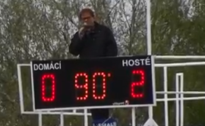
Mladší žáci skončili po 22. kolech na stejně jako starší žáci na 8. místě Ústeckého přeboru. Na jaře se jim dařilo a oproti 6 bodům podzimním získali bodů 16.
Štětí - Meteor 22.4.2017
Hosté se usadili na naší polovinu hřiště. Nedokázali jsme míč odkopnout, ten se stále vracel před branku, až se dostal k Vaňkovi, který neměl moc práce, aby poslal míč do sítě na 1:0. Ještě než jsme se stačili nadechnout k náporu, tak přišel rychlý útok na branku Štětí a veterán Jan Fíček poslal míč za záda Gabriela podruhé. 2:0. Do konce zbývalo ještě 16. minut. To je ve fotbale ještě relativně dost času na smazání dvoubrankového rozdílu. To by jsme, ale museli využit nějakou tu z 3 šancí, které jsme si připravili rozmezí 77. až 79. minuty. Střelu Horvátha vyrazil brankář na roh. Po jeho rozehrání hlavičkoval mimo Böhm. Všechno marné úsilí završilo ostřelování hostující branky z kopačky Slaničky nebo Šimrala. V době, když už se hrálo v nastaveném čase, mohl Meteor náskok ještě navýšit. Nestalo se, následoval protiútok a míč k opravě výsledku měl Mencl, ale jeho levačka terč netrefila.
Prohra 2:0 je velkým zklamáním. Chtěli jsme přeskočit bodově Chomutov, který se v předehrávce dostal před nás, ale šanci jsme nevyužili. Meteor, i bez několika hráčů základní sestavy, přijel do Štětí připraven a naše mužstva za celých 90 minut do tlaku nepustil. 2 šance na rozdíl od nás využil a do Prahy si odvezl důležité 3 body. Za týden 29.4.2017 hrajeme ve Velvarech, které patří k nejlepším mužstvům jara, ale to neznamená, že by jsme si dnes ztracené body nemohli přivést důmů.
Sestava:Gabriel-Tichý, Ransdorf, Vacek, Čámský(79.Hromas)-
Kucler(40.Šimral), Slanička, Hrdý, Mencl-
Belák(45.K.Horváth)
Připraveni: Šmidrkal, Beruška, M.Svoboda
Trenér: R.Houška Vedoucí: P.Dohnal Masér: K.Zavřel
Rozhodčí: M.Duda-L.Sziksay, T.Kyncl Delegát: P.Berka
Hlavní pořadatel: Jiří Havner 120 diváků
 | Ústecký přebor mladších žáků 2016/2017 po 22.odehraných kolech-Konečná skupina A
 | 1. | FK Litoměřicko, z.s. | 22 | 20 | 1 | 0 | 1 | 152:16 | 62
 | 2. | SK Roudnice n. L. | 22 | 19 | 1 | 1 | 1 | 168:33 | 60
 | 3. | FK Junior Děčín | 22 | 17 | 0 | 0 | 5 | 145:49 | 51
 | 4. | SK Sokol Brozany | 23 | 14 | 0 | 1 | 8 | 118:71 | 43
 | 5. | FK Ústí n.L. | 21 | 13 | 0 | 0 | 8 | 147:66 | 39
 | 6. | TJ Krupka | 22 | 11 | 0 | 1 | 10 | 89:75 | 34
 | 7. | FK Litoměřicko, z.s. B | 22 | 10 | 0 | 1 | 11 | 66:61 | 31
 | 8. | SK Štětí, z.s. | 22 | 6 | 2 | 0 | 14 | 61:114 | 22
 | 9. | FK ČL Neštěmice | 22 | 7 | 0 | 0 | 15 | 40:107 | 21
 | 10. | TJ Hvězda Trnovany | 21 | 5 | 0 | 0 | 16 | 41:106 | 15
 | 11. | ASK Lovosice | 21 | 3 | 0 | 0 | 18 | 22:185 | 9
 | 12. | FK Jiskra Velké Březno | 22 | 2 | 0 | 0 | 20 | 27:192 | 6
32
17

Slide 18
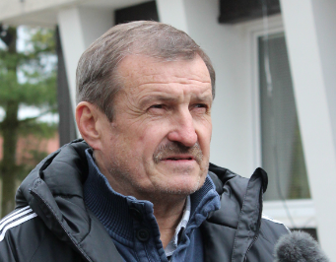
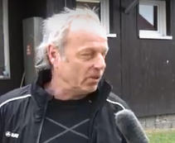
Po zápase s Meteorem měl větší chuť do hodnocení zápasu hostující trenér
Starší žáci sice vedli, ale vedení neudrželi a rerevě Litoměřicka podlehli o jednu branku.
Ladislav Bobek - trenér FK Meteor Praha
My jsme sem jeli s určitým respektem, protože nám chybělo 5 hráčů základní sestavy, takže jsme dali příležitost dalším hráčům, kteří to myslím zvládli, jak herně, tak výsledkově. My jsmeteď měli 2 zápasy, kdy jsme nevstřelili gól, podobné utkání jsme měli před týdnem v Chomutově, kdy jsme měli převahu, ale pak jsme dostali jednoho hloupého góla, takže z tohoto pohledu jsme měli obavu, aby se to neopakovala i tady, ale naštěstí jsme utkání zvládli a dotáhli do vítězství.
Radislav Houška - trenér SK Štětí
Výsledek i výkon je pro nás zklamáním. Nenavázali jsme na předcházející výsledky z Nymburka i Brozan. Dneska jsme měli pět, šest gólových šancí a nevyužili je. Soupeř nás z brejků trestal. Možná tam bylo nějaké uspokojení po hře v Nymburku, ale prostě jsme se nedostali do tempa,
FK Litoměřicko B – SK Štětí
2:1 (1:1) 22.4.2017 21. kolo
Až do 17. minuty se diváci nudili. Žádné góly, žádné šance a kvůli nim se na fotbal chodí. Hostující příznivce potěšila právě zmiňovaná minuta, kdy Malecha přechytračil domácí a přesnou přihrávkou vyzval Špačka ke skórování na 1:0. Radost trvala přesně 4 minuty. Pilař si neporadil s přistáním míče a toho využil Šimon Chovaneček k vyrovnání na 1:1. Lepší pozici do 2. poločasu si vypracovali domácí, kteří ve 32. minutě po zaváhání obrany upravili na 2:1. Do 2. části utkání jsme nastupoval s cílem ještě něco s nepříznivým výsledkem udělat, ale očekávaný tlak se nedostavil. Za zmínku stojí snad jen šance Malechy ve 46. minutě, kdy se vydal na výlet před branku domácích, kde ztroskotal na brankáři Škárkovi. V úplném závěru trenéři ještě zariskovali, když poslali na hrot 3 útočníky, ale kýžené vyrovnání se nedostavilo. Škoda, zisk nějakého bodu byl určitě reálný. Teď jedeme opět do Litoměřic a to na hlavní stadion, kde boje v základních skupinách Ústeckého přeboru zakončíme s 2. celkem tabulky FK Litoměřickem.
Branky: Špaček 1
Sestava: Holub-Ladislav Novák, Jakub Novák, Ivanič, Špaček,
Malecha, Ladič, Daniluk, Jakub Pilař, Julius Šedivý,
Nedvěd, Slapnička, Schleiss, Bartko
Trenér: J.Chaloupecký Vedoucí: R.Hrdlička
Rozhodčí: Martin Toráč – M.Sýs, P.Proft(laik)
18
31

Slide 19
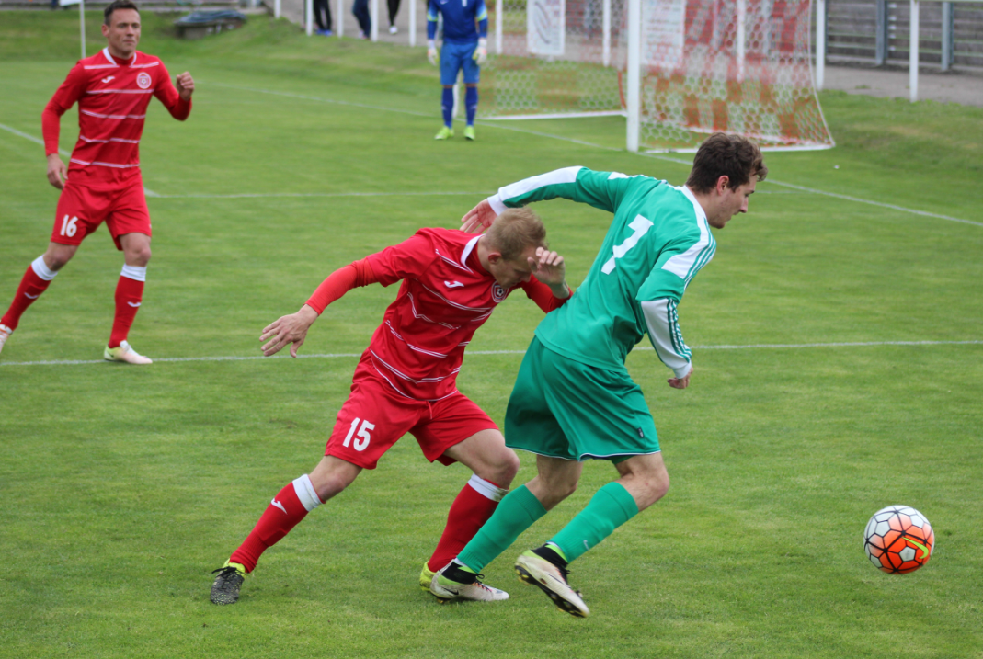
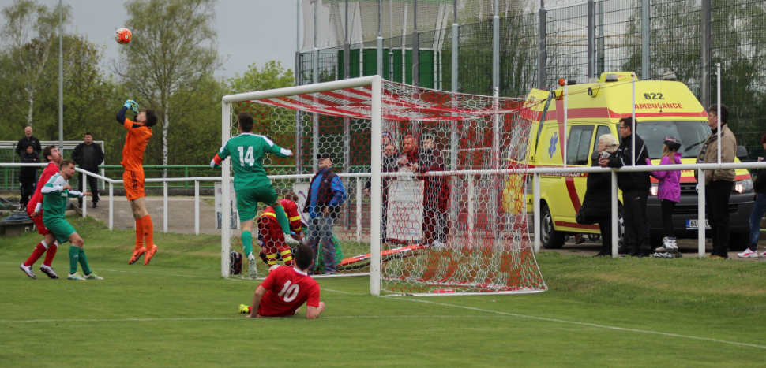
Poslední kolo základní skupiny Ústeckého přeboru skupiny B starších žáků
SK Štětí – FK Meteor Praha 22.4.2017
Foto: Zuzana Zuzana Ransdorfová
FK Litoměřicko – SK Štětí
6:0 (0:0) 29.4.2017 16.kolo 22. hrané
Litoměřická mise pokračovala po týdnu, tentokrát už na hlavním hřišti FK Litoměřicka, kde nás čekal hlavní tým zdejšího oddílu. Trenér Josef Chaloupecký, který zaskakuje nemocného Zdeňka Németha, měl již k dispozici uzdraveného Tomáše Dopatera a spolu se svým svěřenci stál před úkolem, co nejvíce znepříjemnit 2. celku tabulky jeho cestu k vítězství. Po 1. poločase to také vypadalo, že se to podařilo. Výsledek 0:0 byl před začátkem 2. části nadějný. Bohužel jsme ale nezvládli jeho úvod a ve 37. minutě se domácí zásluhou Aleše Skály ujali vedení 1:0. I tak jsme ale stále ještě žili. Než přišla 55. minuta, která odstartovala čtvrthodinu hrůzy během, které jsme 5x inkasovali a naše hra se sesypala, jak domeček z karet. Branky stříleli Zezula, Zezula, Marič, Brabec a 6:0 Skála.
Sestava: Holub-Ladislav Novák, Bartko, Šrotýř, Špaček,
Malecha, Slapnička, Julius Šedivý, Jakub Pilař, Dopater,
Nedvěd, Schleiss, Hrdlička, Ladič
Trenér: J.Chaloupecký Vedoucí: D.Németh
Rozhodčí: MT. Ludvík-V.Cermánek(laik), Š.Knapík(laik)
Poslední 16.kolo 22.hrané Ústeckého přeboru-nyní se mužstva rozdělí do skupin podle umístění
 |  | Starší | Mladší
FK Litoměřicko | SK Štětí | 6:0 | 8:0
SK Sokol Brozany | FK Litoměřicko B | 4:3 PK | 8:3
TJ Hvězda Trnovany | FK JUNIOR Děčín | 0:4 | 2:5
FK Ústí n.L. | TJ Krupka | 2:0 | 9:1
SK Roudnice n.L. | FK ČLV Neštěmice | 8:1 | 7:0
ASK Lovosice | FK Jiskra V. Březno | 6:2 | 3:5
30
19

Slide 20
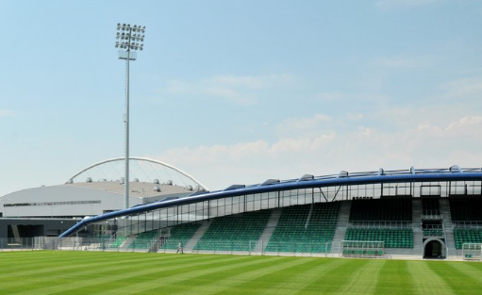
Za týden se mužstvo dospělých představí na moderním stadionu v Chomutově
Žáci znají soupeře a rozlosování nadstavbové části Ústeckého přeboru
FC Chomutov
SK Štětí
sobota 13.5.2017 10:15
7:15 odjezd
DATALIFE Krajský přebor starších a mladších žáků - o umístění B
Datum | Den | Čas | Kde | Doma | Venku | Kolo
13.-14.5.2017 | neděle |  | V | FK Postoloprty/ Dobroměřice | SK Štětí | 1N
21.5.2017 | neděle | 10:00, 12:00 | D | SK Štětí | JUNIOR Chomutov/FK Teplice (3) | 2N
27.5.2017 | sobota | 12:00, 10:00 | V | TJ Krupka | SK Štětí | 3N
3.-4.6.2017 | neděle |  | V | FK Bílina/Teplice | SK Štětí | 4N
11.6.2017 | neděle | 10:00, 12:00 | D | SK Štětí | FK Ústí n.L. | 5N
Pravidla nadstavby:
Starší žáci – jednokolový systém každý s každým
Mladší žáci – k počtu bodů ze základní části se budou přičítat body z nadstavby
20
29

Slide 21
Starší žáci zakončili svoji pouť v základní skupině A Ústeckého přeboru na 8. místě . Mužstva se nyní rozdělí do skupin podle následujícího klíče.
Z každé skupiny (A a B) 3 nejlepší vytvoří finálovou skupinu. Další skupiny se vytvoří podle stejného klíče. Náš tým bude ve skupině s týmy, které se umístily na 7. až 9. místě. Hraje se každý s každým jednokolově.
30. dubna oslavil významné životní jubileum
60 let
správce zdejšího stadionu a bývalý slavný hráč
Sepapu Štětí
Jiří
Trutnovský
fotbalový oddíl a fanoušci SK Štětí přejí všechno nejlepší a dalších mnoho krásných let
 | Ústecký přebor starších žáků 2016/2017 po 22.odehraných kolech-KONEČNÁ skupina A
 | 1. | SK Roudnice n. L. | 22 | 21 | 0 | 0 | 1 | 140:21 | 63
 | 2. | FK Litoměřicko, z.s. | 22 | 18 | 0 | 1 | 3 | 141:27 | 55
 | 3. | FK Český Lev Neštěmice | 22 | 16 | 1 | 0 | 5 | 99:41 | 50
 | 4. | ASK Lovosice | 22 | 16 | 0 | 0 | 6 | 88:34 | 48
 | 5. | FK Junior Děčín | 22 | 14 | 0 | 1 | 7 | 78:50 | 43
 | 6. | SK Sokol Brozany | 22 | 11 | 1 | 1 | 9 | 75:61 | 36
 | 7. | FK Ústí n.L. | 21 | 8 | 1 | 0 | 12 | 83:92 | 26
 | 8. | SK Štětí, z.s. | 22 | 8 | 0 | 0 | 14 | 48:100 | 24
 | 9. | FK Litoměřicko, z.s. B | 22 | 6 | 0 | 1 | 15 | 48:39 | 19
 | 10. | TJ Krupka | 22 | 5 | 1 | 0 | 16 | 40:95 | 17
 | 11. | TJ Hvězda Trnovany | 21 | 2 | 0 | 0 | 19 | 20:93 | 6
 | 12. | FK Jiskra Velké Březno | 22 | 2 | 0 | 0 | 20 | 17:124 | 6
28
21
Notes:
E na konečných 2

Slide 22
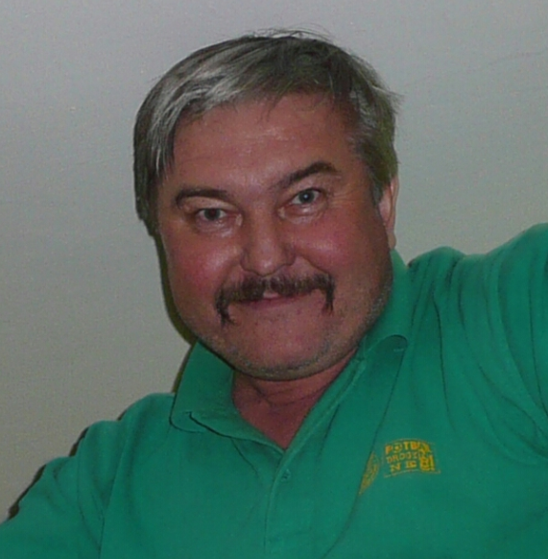
Oslavenec
Jirka Trutnovský
17. kolo I.A třídy dorostu bylo na programu 29. a 30.dubna 2017
TJ Hvězda Trnovany/Sobědruhy | K Sokol Brozany | 2:3 PK
SK PLASTON Šluknov | FK Jiskra V. Březno | 3:1
SK Štětí | FK Duchcov | 20:0
SK V. Šenov/Mikulášovice | TJ Skorotice | 4:2
SK Štětí -
SK Plaston Šluknov
Sobota 13.5.2017
10:15 hod
Na podzim skončil zápas na hřišti soupeře 1:1,
na pokutové kopy jsme zvítězili .
22
27

Slide 23
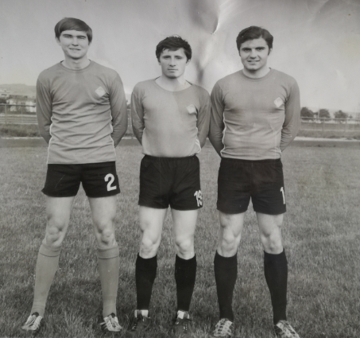
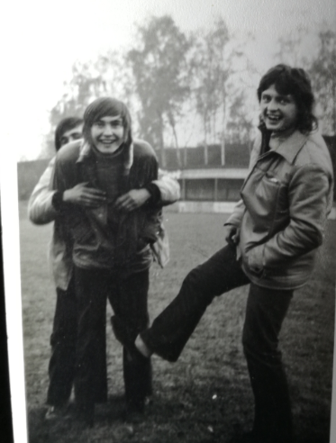
Rekordní výsledek letošního roku vytvořili dorostenci
Jirka v dobách své největší
fotbalové slávy
SK Štětí – FK Duchcov
20:0(6:0) 29.4.2017 17. kolo I.A třída
Do utkání jsme nastupovali po 3 jarních výhrách za sebou v herní pohodě pronásledujíc vedoucí dva celky tabulky. Favorit jsme byli, ale že z toho bude až takovýto výsledek čekal málokdo. Začalo to už ve 4. minutě na půl vlastní branka hostů byla připsána Kolomanu Horváthovi. Na 2:0 zvýšil v 6. minutě Vála, který zůstal sám před brankářem a nezaváhal. Pak jsme si vzali střeleckou přestávku a na branku na 3:0 čekali až do 30. minuty. Autorem byl hlavou Koloman Horváth. Hattricku se K.Horváth dočkal ještě v 1. poločase, když upravoval skóre na 4:0. Individuálně se prosadil i Patrik Možný a bylo to už 5:0. Na přestávku se šlo s výsledkem 6:0, když účet první pětačtyřicetiminutovky stanovil Miroslav Horváth. Stejný hráč ho brankou na 7:0 otevřel i ve 2. poločase. Krásnou brankou na 8:0 se blýsknul hlavou po rohu Matěj Svoboda. Tyč v 63. minutě označkoval Vála a odražený míč na 9:0 dopravil Beruška. Loď s hosty na palubě se začínala potápět rychleji a hlavní rozhodčí Martin Toráč pomalu nestačil zapisovat oběti. Dvouciferné skóre na 10:0 otevřel střelou podél brankáře Vála. Do listiny střelců brankou na 11:0 se i s pomocí tyč dostal Cap(Kamil). Hned po našem dalším útoku už to bylo zásluhou Vály 12:0. Stopky ukazovaly 77. minutu, když Šimon Vála jen tak lehce strčil míč podél brankáře na šťastných 13:0. 11. minut před koncem se vydal na dlouhý výlet z obrany do útoku a zpátky už se vracel, jako autor gólu na 14:0. Branka Vály na 15:0 padla po situaci na hraně ofsajdu, ale platilo rozhodnutí asistaneta rozhodčí Radka Švejdara, že se o postavení mimo hru nejednalo. V 82. minutě stříli Koloman Horváth a odražený míč směřuje zpět do branky na 16:0 Chaloupecký. 17. branku v utkání a svojí 3. branku vstřelil v 84. minutě Koloman Horváth. Za další minutu se prosadil Cap a zdecimované obraně hosté vstřelil gól na 18:0. Dvacítka se rychle přibližovala. Zůstávaly na ní 3 minuty. Krásně odcentroval Jakl a stejně tak hezky hlavičkoval k tyči Vála na 19:0. Ještě než stačil rozhodčí odpískat konec zápasu, tak se do míče opřel Koloman Horváth a prostřelil brankáře na konečných 20:0.
Branky: Vála 5, K.Horváth 5, M.Horváth 3, Cap 2, Možný 1, Beruška 1, Jakl 1,
Chaloupecký 1, Svoboda 1
Sestava: M.Svoboda(F.Deák)-Chaloupecký, Cap, Vála, Beruška, Jakl, M.Horváth,
K.Horváth, Balaštík, Podhorský, Feko, Moučka, Možný, Fulín, Deák
Trenér: J.Ransdorf
Rozhodčí: M.Toráč-R.Švejdar(laik)
23

Slide 24
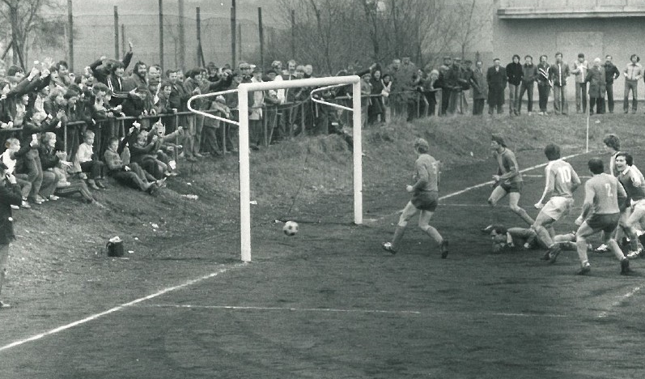
Dorostenci mají v jarní části I.A třídy ze 4 zápasů plný bodový zisk a skóre 31:1, kterému výrazně napomohl výsledek 20:0 s Duchcovem. Bodově se přibližují prvním dvěma mužstvům tabulky.
 | I.A třída dorostu 2016/2017 po 17. kole
 | 1. | SK Velký Šenov/Mikulášovice | 14 | 11 | 2 | 0 | 1 | 69:14 | 37
 | 2. | TJ Sokol Košťany/Oldřichov | 13 | 11 | 0 | 0 | 2 | 72:23 | 33
 | 3. | SK Štětí, z.s. | 13 | 9 | 2 | 1 | 1 | 56:14 | 32
 | 4. | SK Plaston Šluknov | 14 | 9 | 0 | 1 | 4 | 59:34 | 28
 | 5. | SK Sokol Brozany | 15 | 4 | 1 | 2 | 8 | 32:52 | 16
 | 6. | TJ Hvězda Trnovany/Sobědruhy | 13 | 4 | 0 | 1 | 8 | 26:45 | 13
 | 7. | FK Duchcov | 14 | 4 | 0 | 1 | 9 | 28:81 | 13
 | 8. | TJ Skorotice | 13 | 3 | 1 | 0 | 9 | 33:68 | 11
 | 9. | FK Jiskra Velké Březno | 13 | 3 | 0 | 1 | 9 | 23:45 | 10
 | 10. | TJ Spartak Boletice/Modrá | 12 | 2 | 0 | 1 | 9 | 20:42 | 7

